Slide 1
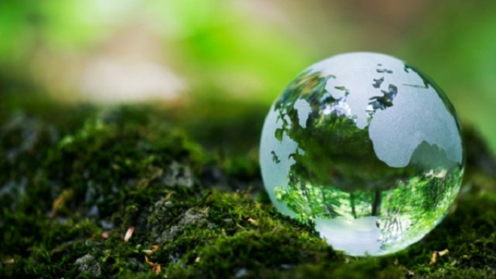
BÀI 9: TRÁI ĐẤT NGÔI NHÀ CHUNG
(13 TIẾT)
BÀI 9: TRÁI ĐẤT NGÔI NHÀ CHUNG

Slide 2
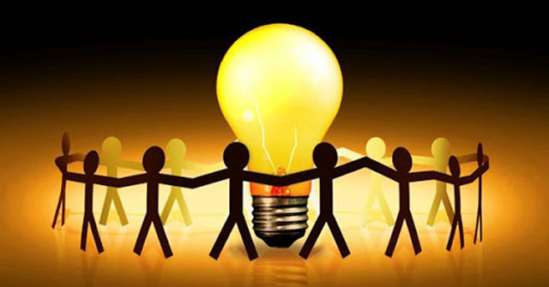
TIẾT 1:
GIỚI THIỆU BÀI HỌC VÀ TRI THỨC VĂN BẢN

Slide 3
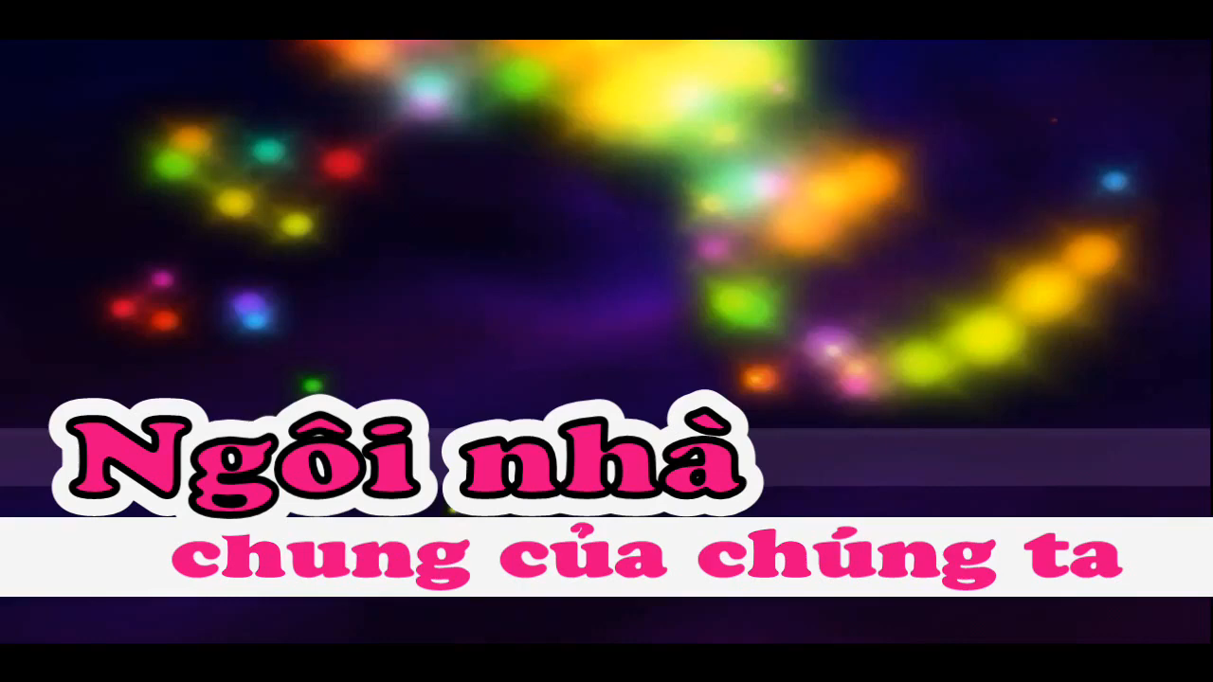
BÀI HÁT NGÔI NHÀ CHUNG CỦA CHÚNG TA

Slide 4
? Em hãy cho biết nội dung của bài hát là gì?
? Bài hát gợi cho em cảm xúc gì?

Slide 5

THẢO LUẬN NHÓM
HỌC SINH THẢO LUẬN NHÓM
7 phút

Slide 6
Nhóm thảo luận số 1
Nêu khái niệm về văn bản thông tin và khái niệm về đoạn văn trong văn bản?
-

Slide 7
Nhóm thảo luận số 2
Hãy chỉ ra các yếu tố cấu thành và cách triển khai văn bản thông tin? Các văn bản truyện hay thơ mà em đã học ở các bài học trước có phải là văn bản thông tin không?

Slide 8
Nhóm thảo luận số 3
Văn bản đa phương thức là loại văn bản như thế nào? Hãy lấy ví dụ về văn bản đa phương thức mà em đã từng đọc?

Slide 9
Nhóm thảo luận số 4
Thế nào là từ mượn và hiện tượng vay mượn từ?

Slide 10
ĐÁP ÁN
1. Văn bản: Là một đơn vị giao tiếp có tính hoàn chỉnh về nội dung và hình thức, tồn tại ở dạng viết hoặc dạng nói. Dùng để trao đổi thông tin trình bầy suy nghĩ, cảm xúc…

Slide 11
2. Đoạn văn trong văn bản
Đoạn văn là bộ phận quan trọng của văn bản,
có sự hoàn chỉnh tương đổi vẻ ý nghĩa và hình thức,
gồm nhiều câu (có khi chỉ một câu) được tổ chức
xoay quanh một ý nhỏ. Đoạn văn bắt đẳu bằng chữ
viết hoa lùi đầu dòng và kết thúc bằng một dấu
châm câu.

Slide 12
3. Các yếu tố cấu thành văn bản thông tin
- Một văn bản thông tin thường có các yêu tổ như: nhan để (một số văn bản có sa-pô dưới nhan đề), đề mục (tên gọi của các phân). đoạn văn, tranh ảnh,...
4. Cách triển khai văn bản thông tin
- Mỗi văn bản thông tin có một cách triển khai riêng như thời gian hoặc nhân quả.

Slide 13
5. Văn bản đa phương thức
- Văn bản đa phương thức là loại văn bản có sử dụng phối hợp phương tiện ngôn ngữ và các phương tiện phi ngôn ngữ như ki hiệu. sơ đổ. biểu đồ, hinh ảnh...

Slide 14
6. Từ mượn và hiện tượng vay mượn từ
- Từ mượn là từ có nguồn gốc từ một ngôn ngữ khác. Tiếng Việt từng vay mượn nhiều từ của tiếng Hán và tiếng Pháp. Hiện nay, tiếng Việt có xu hướng vay mượn nhiều từ của tiếng Anh.

Slide 15
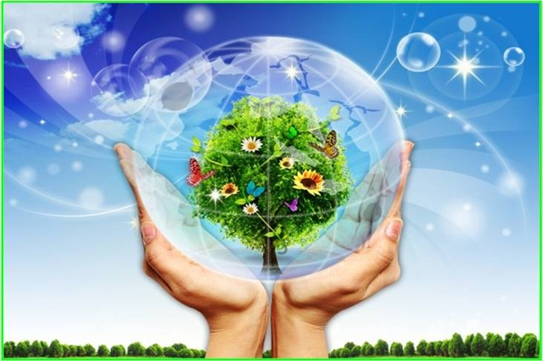
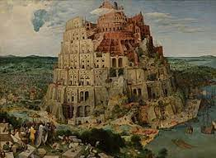
Tiết 2, 3: Văn bản
TRÁI ĐẤT – CÁI NÔI CỦA SỰ SỐNG
Hồ Thanh Trang

Slide 16
I) ĐỌC HIỂU VĂN BẢN
1) Đọc và tìm hiểu chú thích
2) Tìm hiểu chung
- Thể loại: Văn bản thông tin.
- Các yếu tố cấu thành: nhan đề, sa pô, đề mục, tranh ảnh.

Slide 17
- - Yếu tố cấu thành
+ Trái đất là một trong tám hành tinh của hệ Mặt Trời.
+ Nước chiếm 2/3 bề mặt Trái đất.
+ Trái đất là nơi cư ngụ của muôn loài.
+ Con người là đỉnh cao ỳ diệu của sự sống trên trái đất.
+ Tình trạng của Trái đất đang từng ngày từng giờ bị tổn thương.

Slide 18
c) Bố cục: Văn bản chia làm 3 phần
+ Phần 1: từ đầu đến “365,25 ngày”, giới thiệu về trái đất.
+ Phần 2: Tiếp đến “sự sống trên trái đất” Vai trò của trái đất.
+ Phần 3: còn lại thực trạng của trái đất.

Slide 19
II) TÌM HIỂU CHI TIẾT
1) Giới thiệu về trái đất
? Đoạn văn Trái đất trong hệ mặt
trời tập trung giới thiệu thông tin gì?
? Thông tin đó có ý nghĩa như thế nào?

Slide 20
- Vị trí: TĐ là một trong 8 hành tinh của
hệ Mặt Trời
- Có 2 chuyển động: quay quanh trục và
quanh mặt trời.
- Quỹ đạo chuyển động: hình e-lip
- Nhận xét: các thông tin khoa học chính
xác, ngắn gọn, rõ ràng, số liệu xác thực,
giúp người đọc có cái nhìn khái quát nhất
về TĐ.

Slide 21
2) Vai trò của trái đất
a) Nước đối với sự sống trên trái đất.

Slide 22
Phiếu học tập số 1
? Đoạn văn vị thần hộ mệnh của trái đất tập trung giới thiệu thông tin gì?
? Chỉ ra những thông tin về sự hiện diện của nước trên trái đất?

Slide 23
- Vai trò của nước:
+ Nhờ có nước mà TĐ là nơi duy nhất có sự
sống.
+ Nếu không có nước, TĐ chỉ là hành tinh khô
chết, trơ trụi
- Nước bao phủ gần khắp bề mặt trái đất.
Nước chính là “vị thần hộ mềnh” của sự sống.
- Đoạn văn đóng vai trò bản lề trong văn bản.

Slide 24
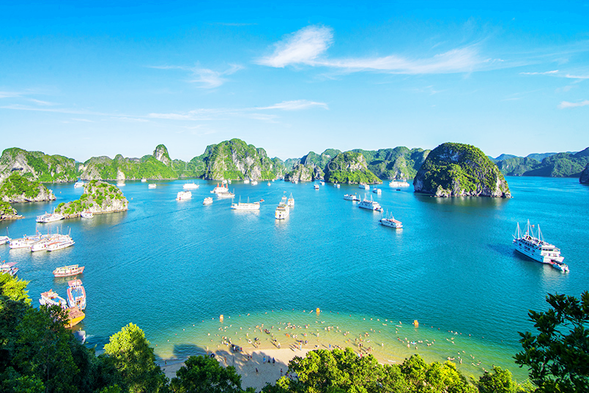
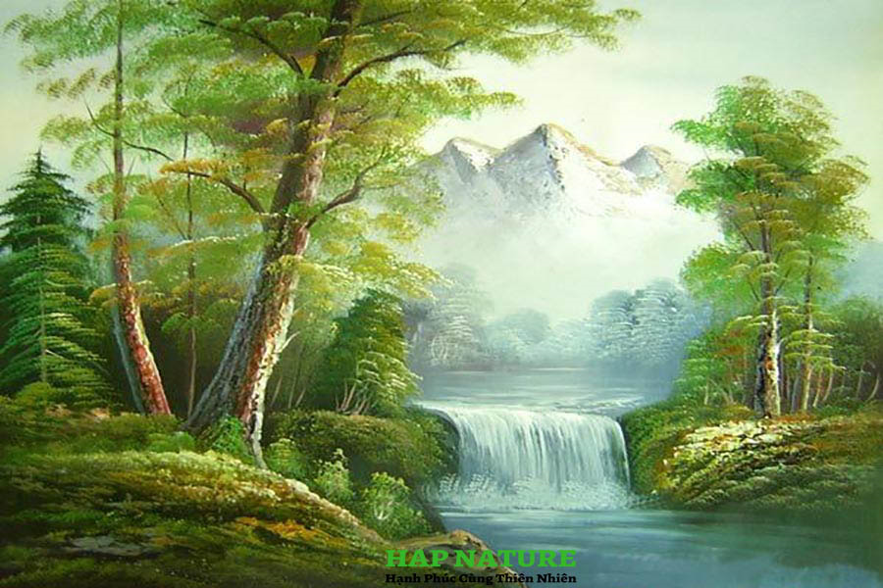

Slide 25
b) Trái đất - Nơi cư ngụ của muôn loài
Phiếu học tập số 2
? Sự sống trên trái đất phong phú như thế nào?
? Lấy ví dụ minh họa?
? Bức tranh minh hoạ làm sáng tỏ thông tin gì trong văn bản?

Slide 26
- Trái đất có muôn loài tồn tại
+ Có loài bé nhỏ chỉ nhìn được bằng kính hiểm vi.
+ Có loài to lớn không lồ
-> Chúng sống ở khắp mọi nơi trên trái đất.
-> Chúng đều tồn tại và phát triển theo những
quy luật sinh học lạ lùng.

Slide 27
c) Con người trên trái đất
Phiếu học tập số 3
? Khi khẳng định con người là đỉnh cao kì diệu của sự
sống tác giả đã xuất phát từ góc nhìn nào?
? Theo em điều gì có ở con người khiến con người có
thể được xem là đỉnh cao kì diệu?
? Bức tranh trong trang 92 gợi lên trong em suy nghĩ gì
về khát vọng và khả năng của con người?
? Hãy nhắc lại những câu chuyện mà trong đó có kể về
cách thượng đế hay chúa trời tạo ra con người?

Slide 28
- Tác giả xuất phát từ góc nhìn sinh học.
Con người: có bộ não và hệ thần kinh phát
triển, có ý thức, tình cảm, có ngôn ngữ,
biết tổ chức cuộc sống, biết lao động cải
tạo TĐ → đỉnh cao kì diệu của sự sống trên
TĐ.

Slide 29
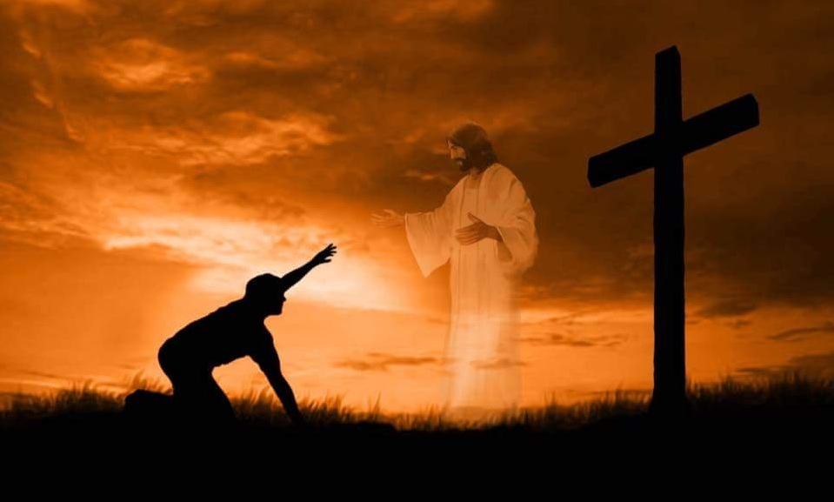
Kế Hoạch Cứu Rỗi Kỳ Diệu Của Đức Chúa Trời

Slide 30
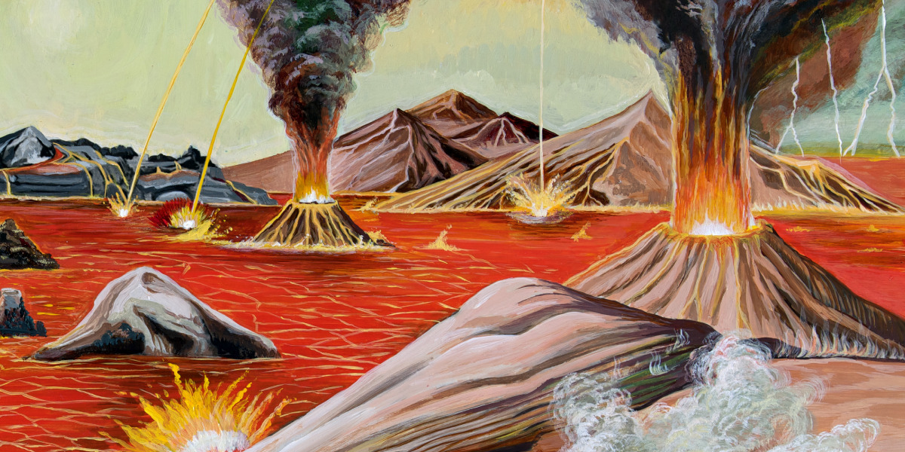
Đức Chúa Trời bắt đầu làm ra mọi vật

Slide 31
3) Thực trạng của trái đất.
? Hiện tại trái đất của chúng ta đang từng ngày từng giờ bị tổn thương như thế nào?
? Vì sao trái đất lại bị tổn thương như vậy?

Slide 32
- Bởi hành động vô ý thức bất chấp của con người.
+ Thiên nhiên bị tàn phá.
+ Màu xanh của rừng bị co hẹp lại.
+ Nhiều loài thú bị giết vô tội.
+ Biển bị khai thác quá mức.
+ Rác thải nhựa tràn ngập
-> Nước, không khí, đất dai bị ô nhiễm nặng nề.

Slide 33
? Câu hỏi cuối cùng của văn bản: “Trái đất có
thể chịu đựng đến bào giờ” có ý nghĩa gì?
Tuy không phải tất cả do con người gây ra nhưng
con người phải chịu trách nhiệm một phần rất lớn.
Trước hết phải chia sẻ những lo lắng vui buồn của
trái đất.

Slide 34
III. TỔNG KẾT
Phiếu học tập số 4
? Nêu những biện pháp nghệ thuật được sử dụng
trong văn bản?
? Nội dung chính của văn bản “Trái đất cái – nôi của
sự sống”?
? Ý nghĩa của văn bản.

Slide 35
1. Nghệ thuật
Nghệ thuật viết theo trình tự nhân quả giữa
các phần trong văn bản. chúng có quan hệ
rằng buộc với nhau. Cái trước làm nẩy sinh cho
cái sau
2. Nội dung
- Trái đất là cái nôi của sự sống con người phải
biết bảo vệ trái đất. Bảo trái đất là bảo vệ sự
sống của chính mình.

Slide 36
3. Ý nghĩa
- Kêu gọi, nhắc nhở con người về ý thức, trách
nhiệm trong việc bảo vệ môi trường

Slide 37
Viết kết nối với đọc
Viết đoạn văn ngắn khoảng 5-7 câu để hành tinh xanh mãi mãi

